Slide 1
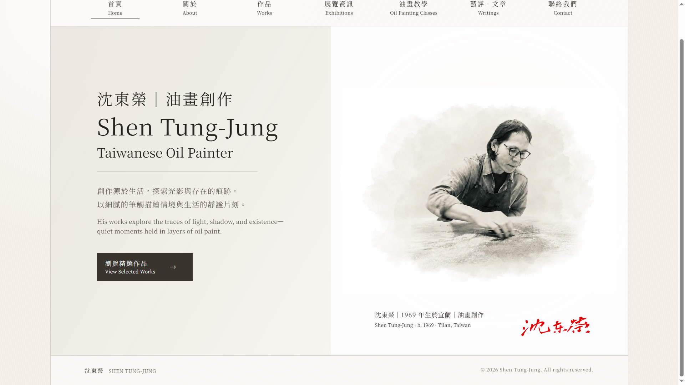
1
1
沈東榮｜1969年｜宜蘭
2

Slide 2
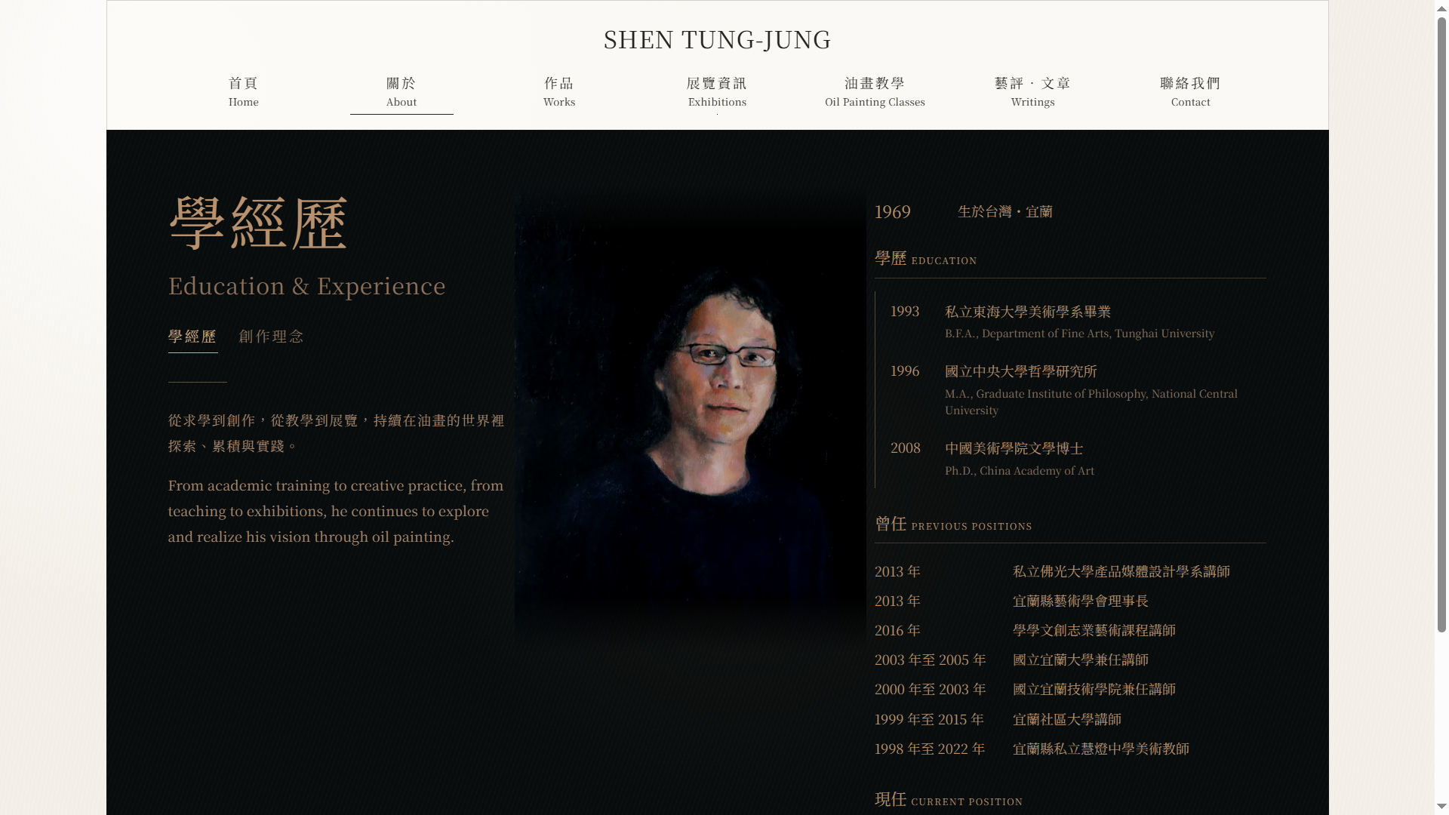
2011年 至 2013年
2010年 至 2013年
2010年 至 2016年

Slide 3
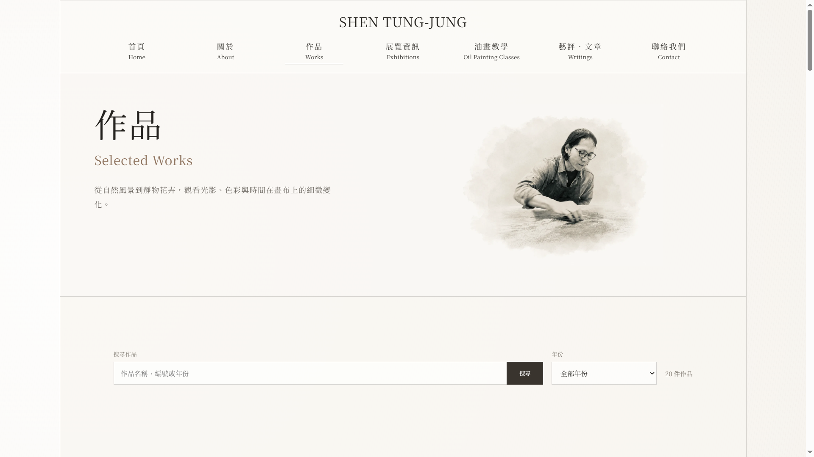
Search Artworks
year
Artwork Title, Number, or Year
All years

Slide 4
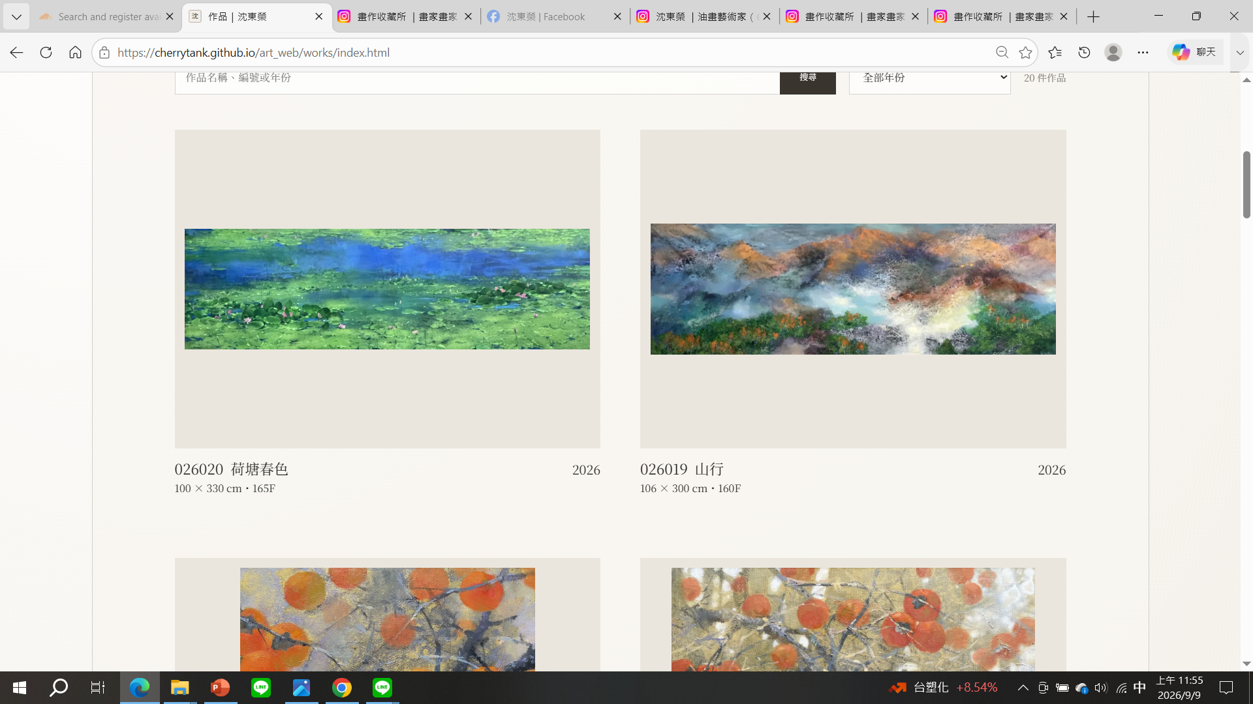
作品的排列順序統一從編號1開始

Slide 5
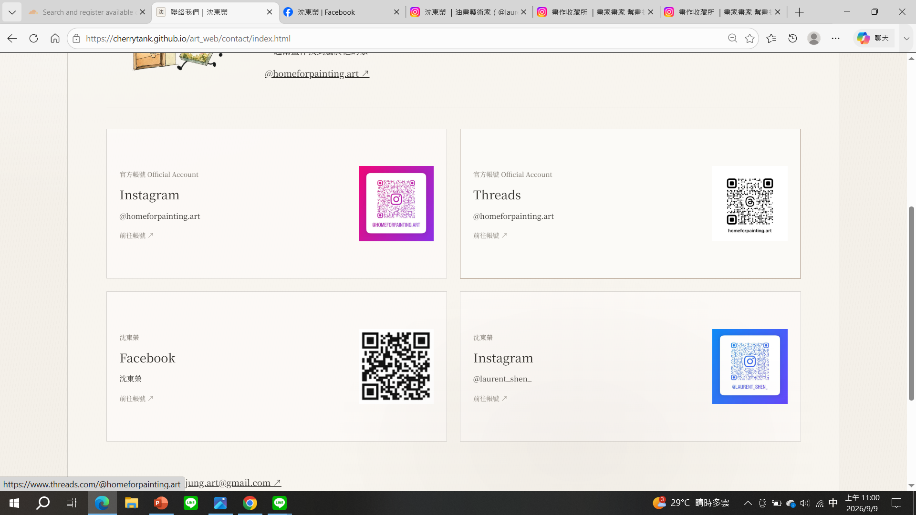

Slide 6
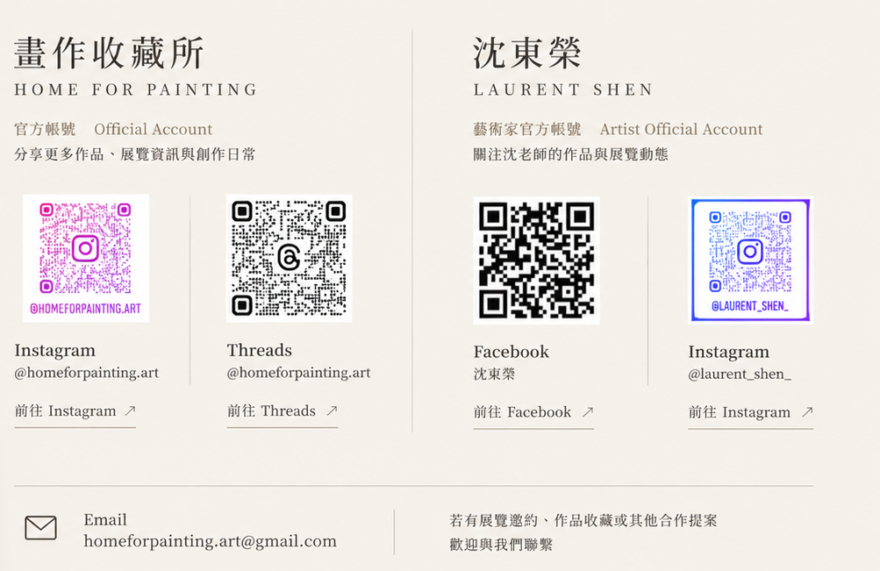
示意圖

Slide 7
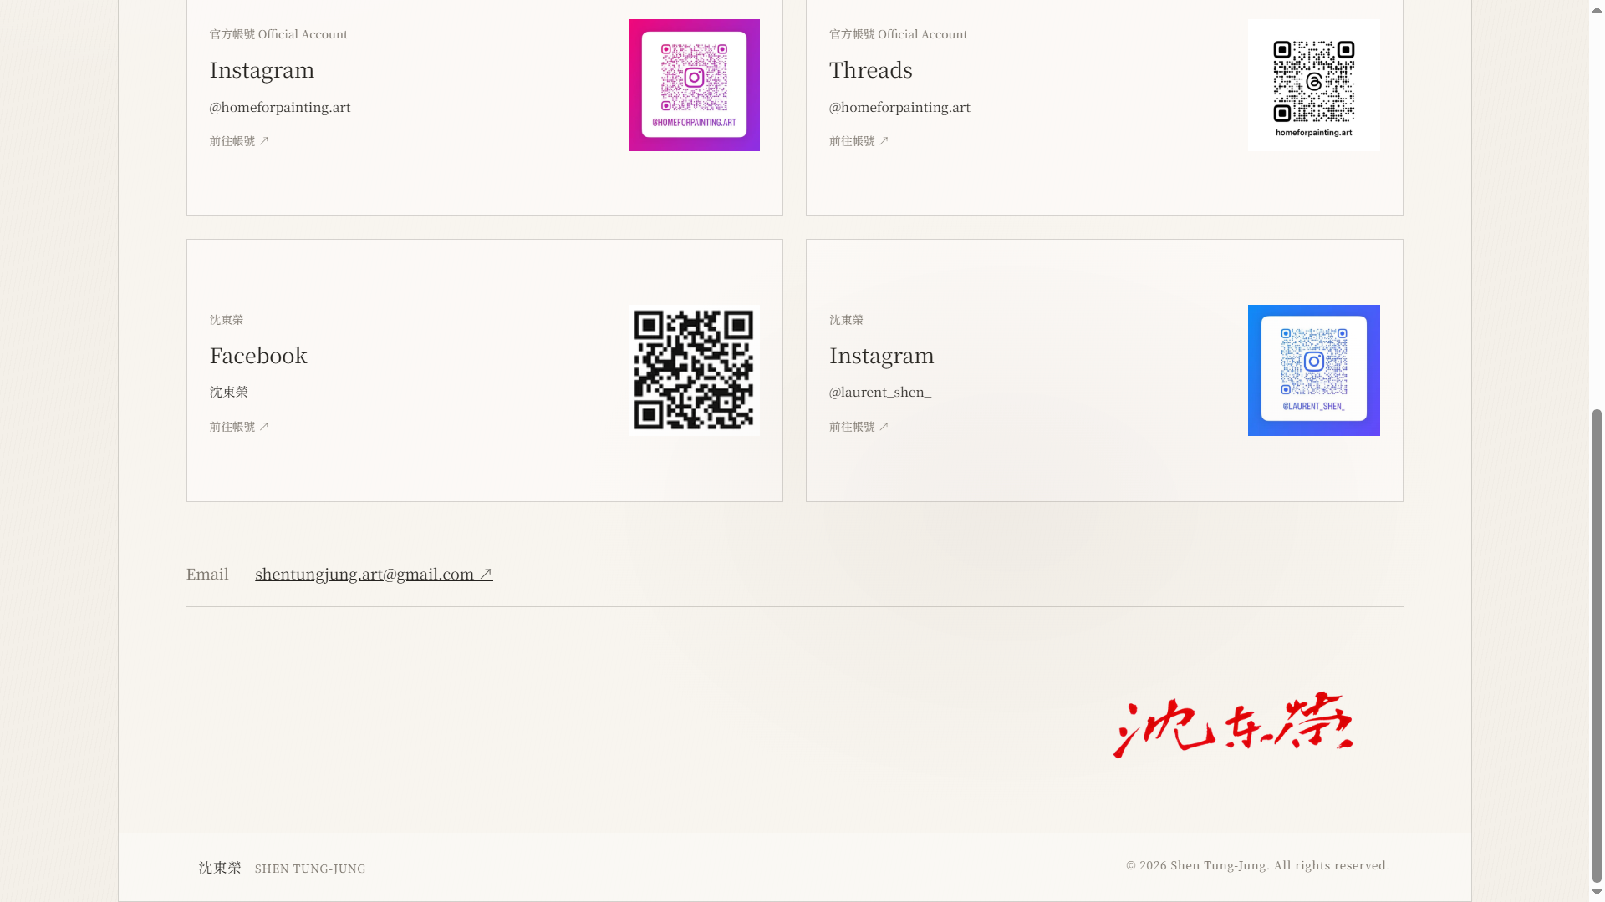
1
elbudw@gmail.com
1

